Slide 1
Project of Stereo Vision Phase II
2022/11/19

Slide 2
回顾：双目相机制作与标定
1. 3D打印相机固定件 （phase I）
2. 双目相机固定 （phase I）
3. 利用checker board标定相机参数矩阵 （phase II）
4. 选择双目匹配算法获取深度信息 （phase II）
5. 示例案例。

Slide 3
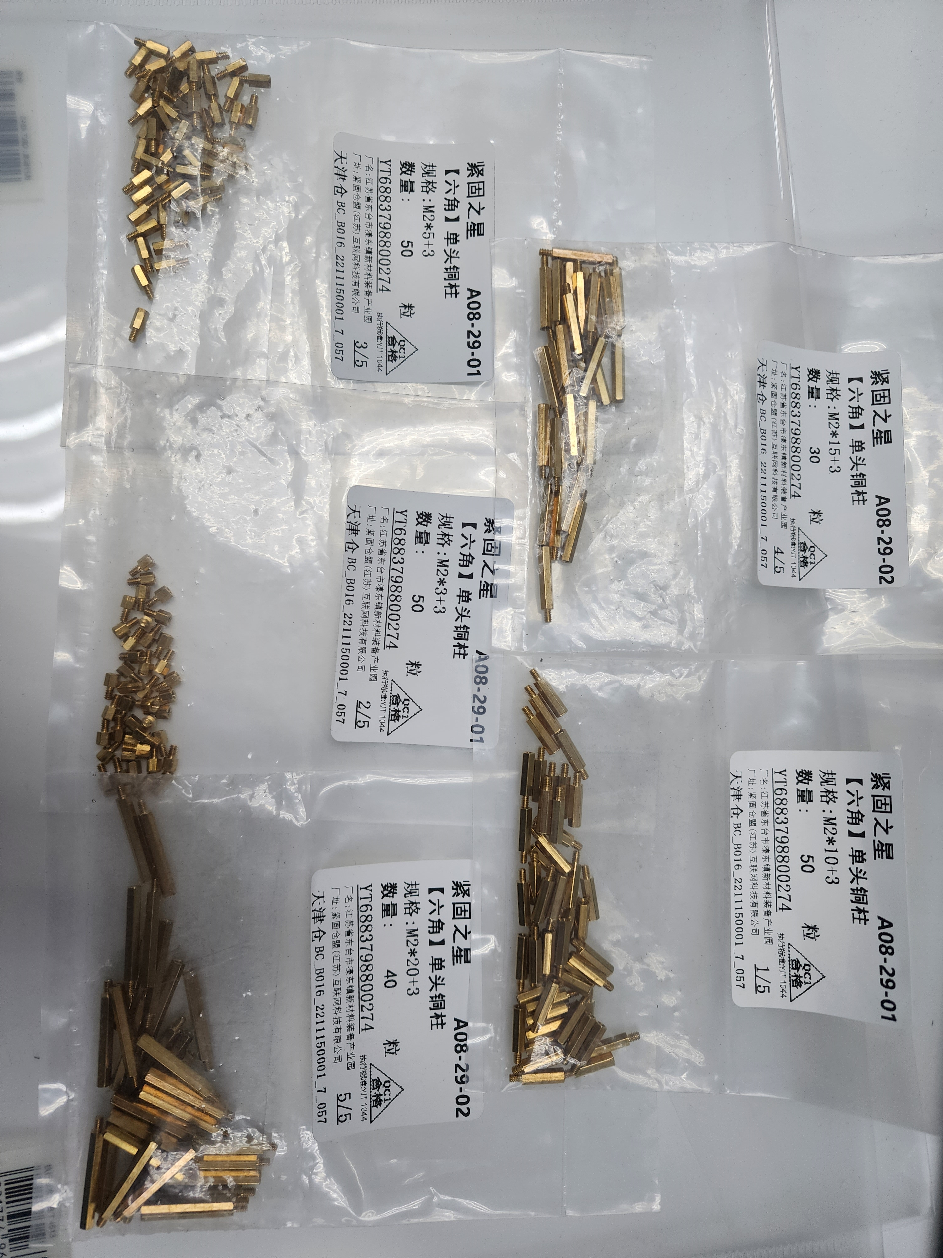
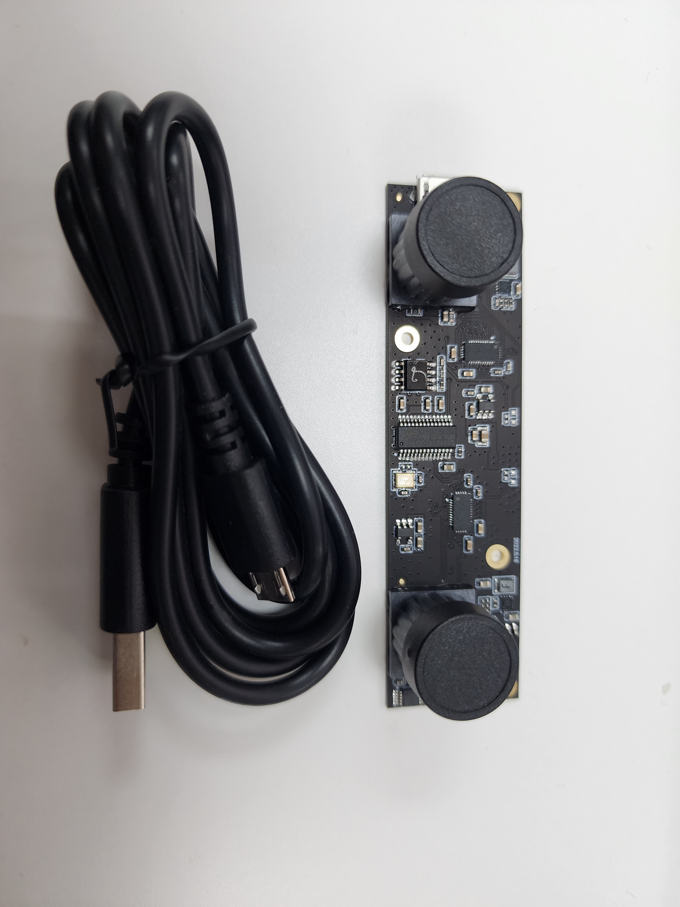
相机框架与固定
固定机构可选择凸点卡入式，亦可选择螺丝通孔固定（这里列举两个典型机构）。
铜柱提供2，5，10，15，20mm长度，M2顶丝螺纹。
若打印件仍需修改设计，可先行申请固定双目以并行完成后续算法设计（需登记并之后交回）。

Slide 4
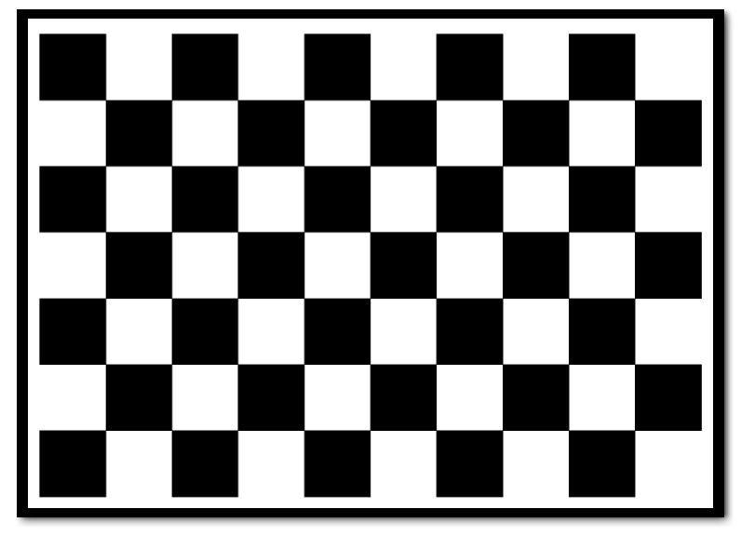
棋盘格标定示例过程
一个简单的思路，将下述棋盘格在电脑屏幕上放映，测量色块实际边长，从多角度拍摄图片，使用matlab工具包自动标定。
http://www.csn-tech.com/product_detail-50-331.html

Slide 5
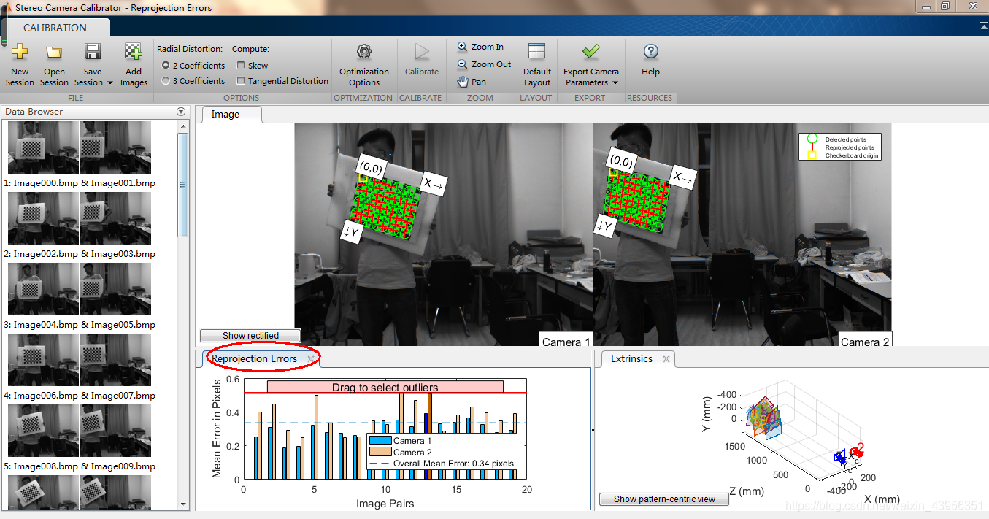
棋盘格标定示例过程
“Stereo Camera Calibration” toolbox @ MATLAB
示例教程：https://blog.csdn.net/weixin_43956351/article/details/94394892

Slide 6
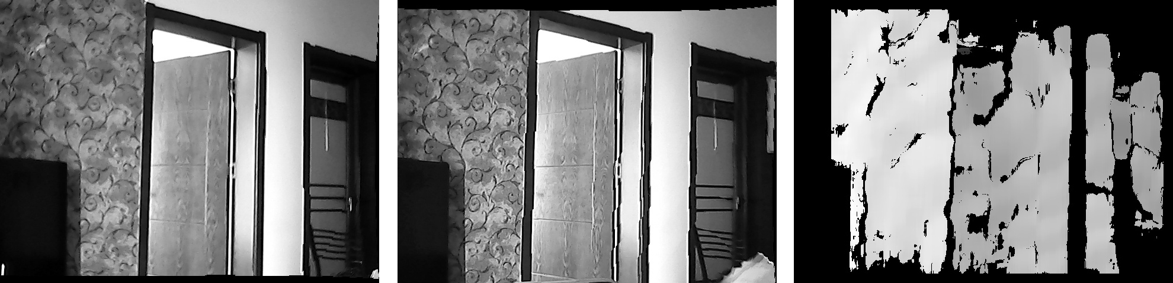
双目深度获取 --- SGBM @ OpenCV
传统匹配算法：Semi global block matching （SGBM），调用OpenCV库以实现。
示例教程：https://docs.opencv.org/3.4/d2/d85/classcv_1_1StereoSGBM.html
https://github.com/tobybreckon/python-examples-cv/blob/master/stereo_sgbm.py

Slide 7
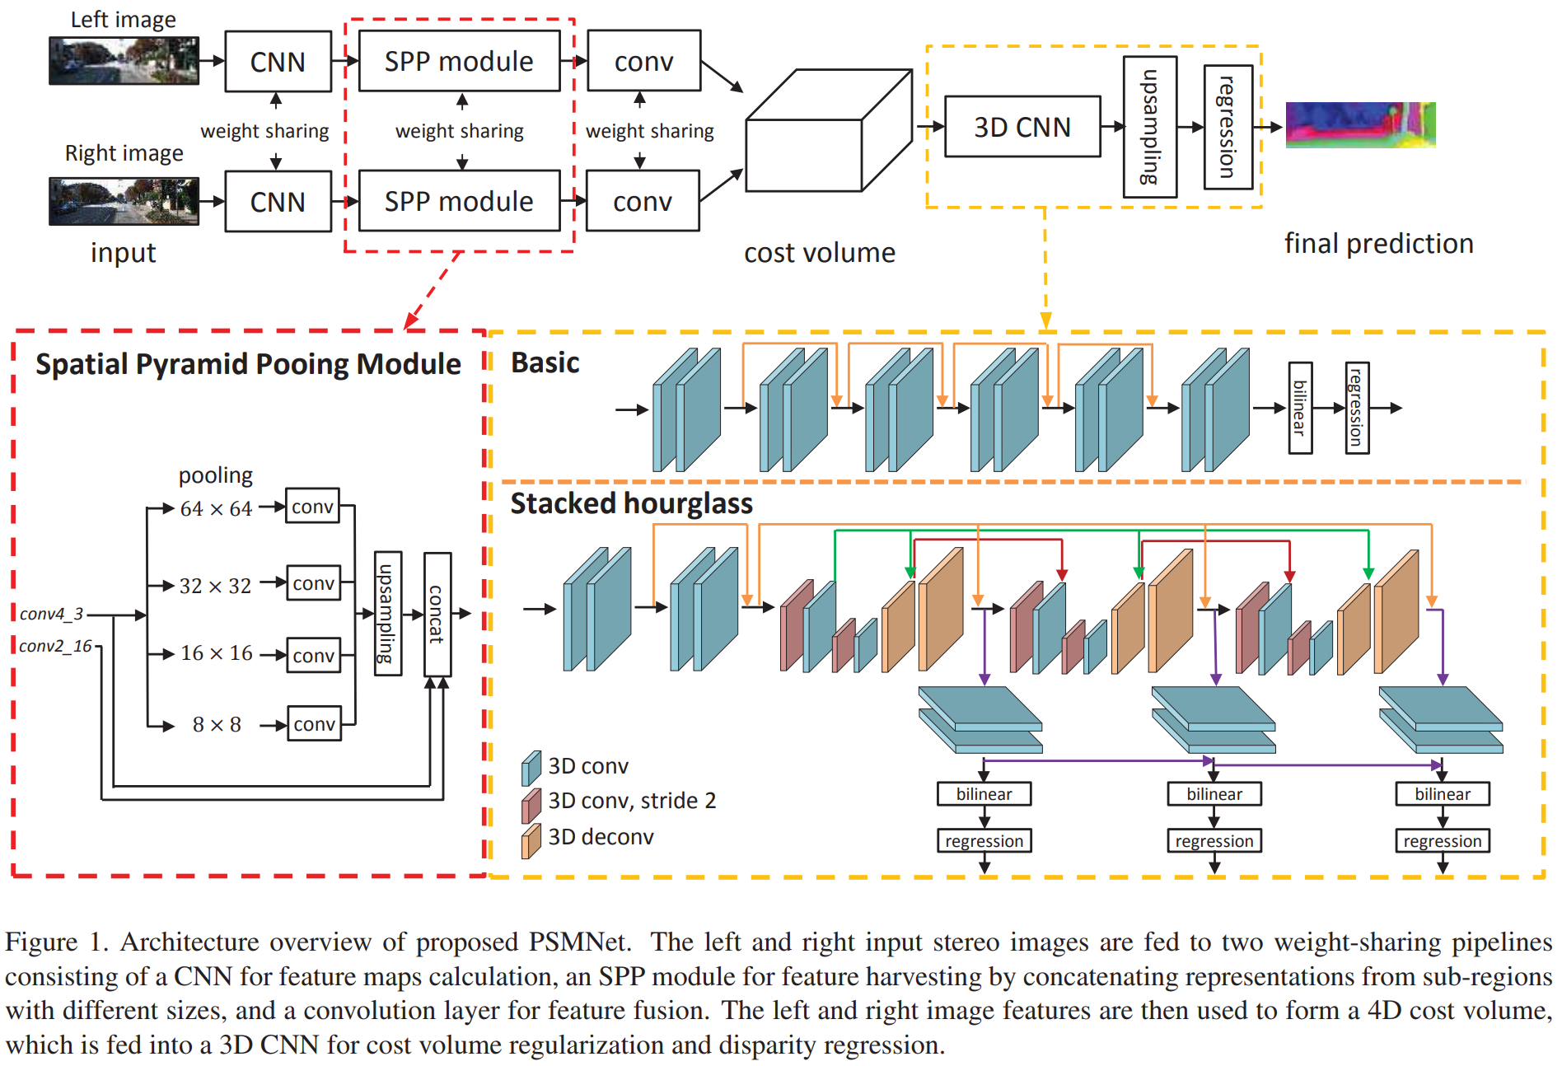
双目深度获取 --- PSMnet using PyTorch
一个经典的神经网络算法 Pyramid Stereo Matching network
PyTorch平台，卷积网络，经验证泛化性尚可。
参考资料与源码：
https://openaccess.thecvf.com/content_cvpr_2018/papers/Chang_Pyramid_Stereo_Matching_CVPR_2018_paper.pdf
https://github.com/JiaRenChang/PSMNet
https://blog.csdn.net/weixin_45614254/article/details/110708111
CVPR 2018 paper

Slide 8
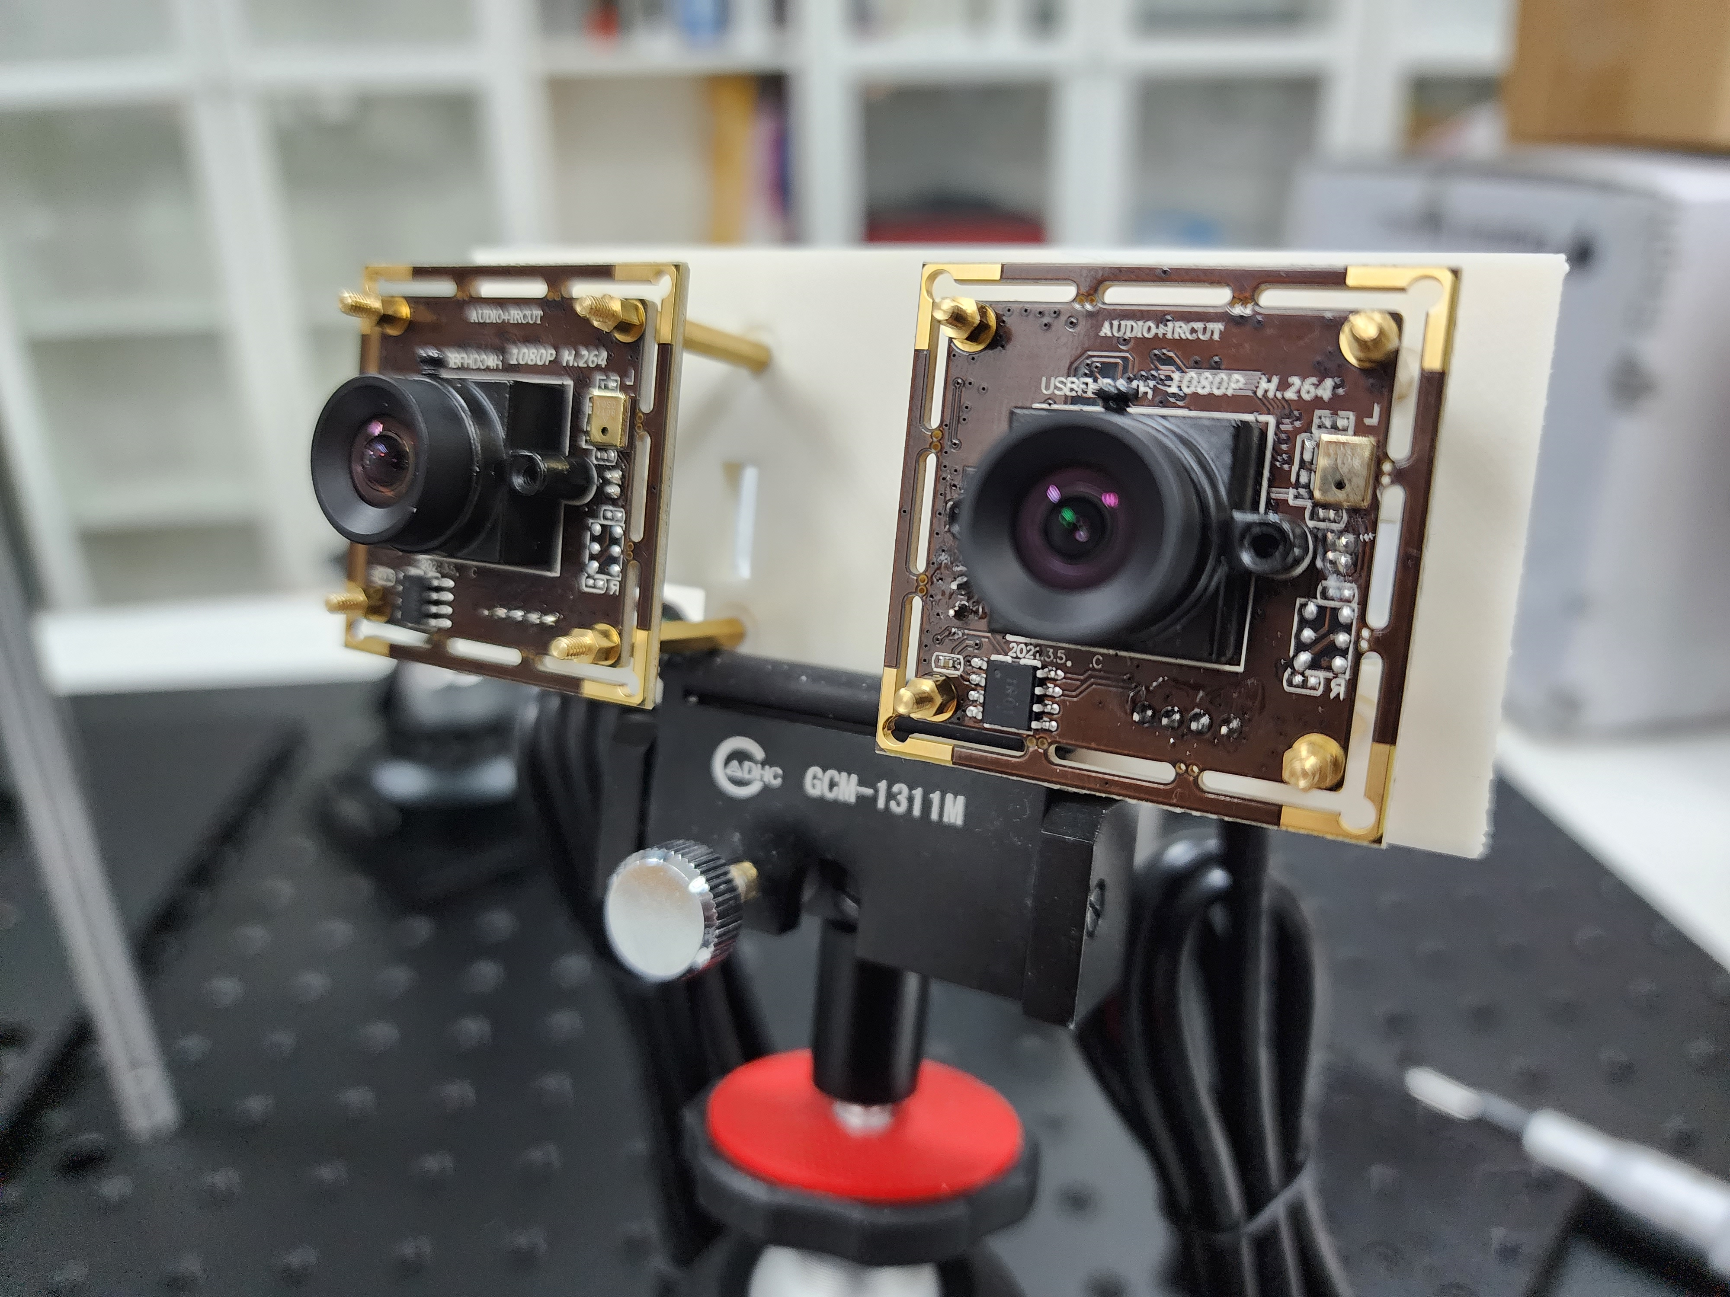
* 示例相机固定办法
铜柱螺丝固定式，使用我们提供的夹持装置安装

Slide 9
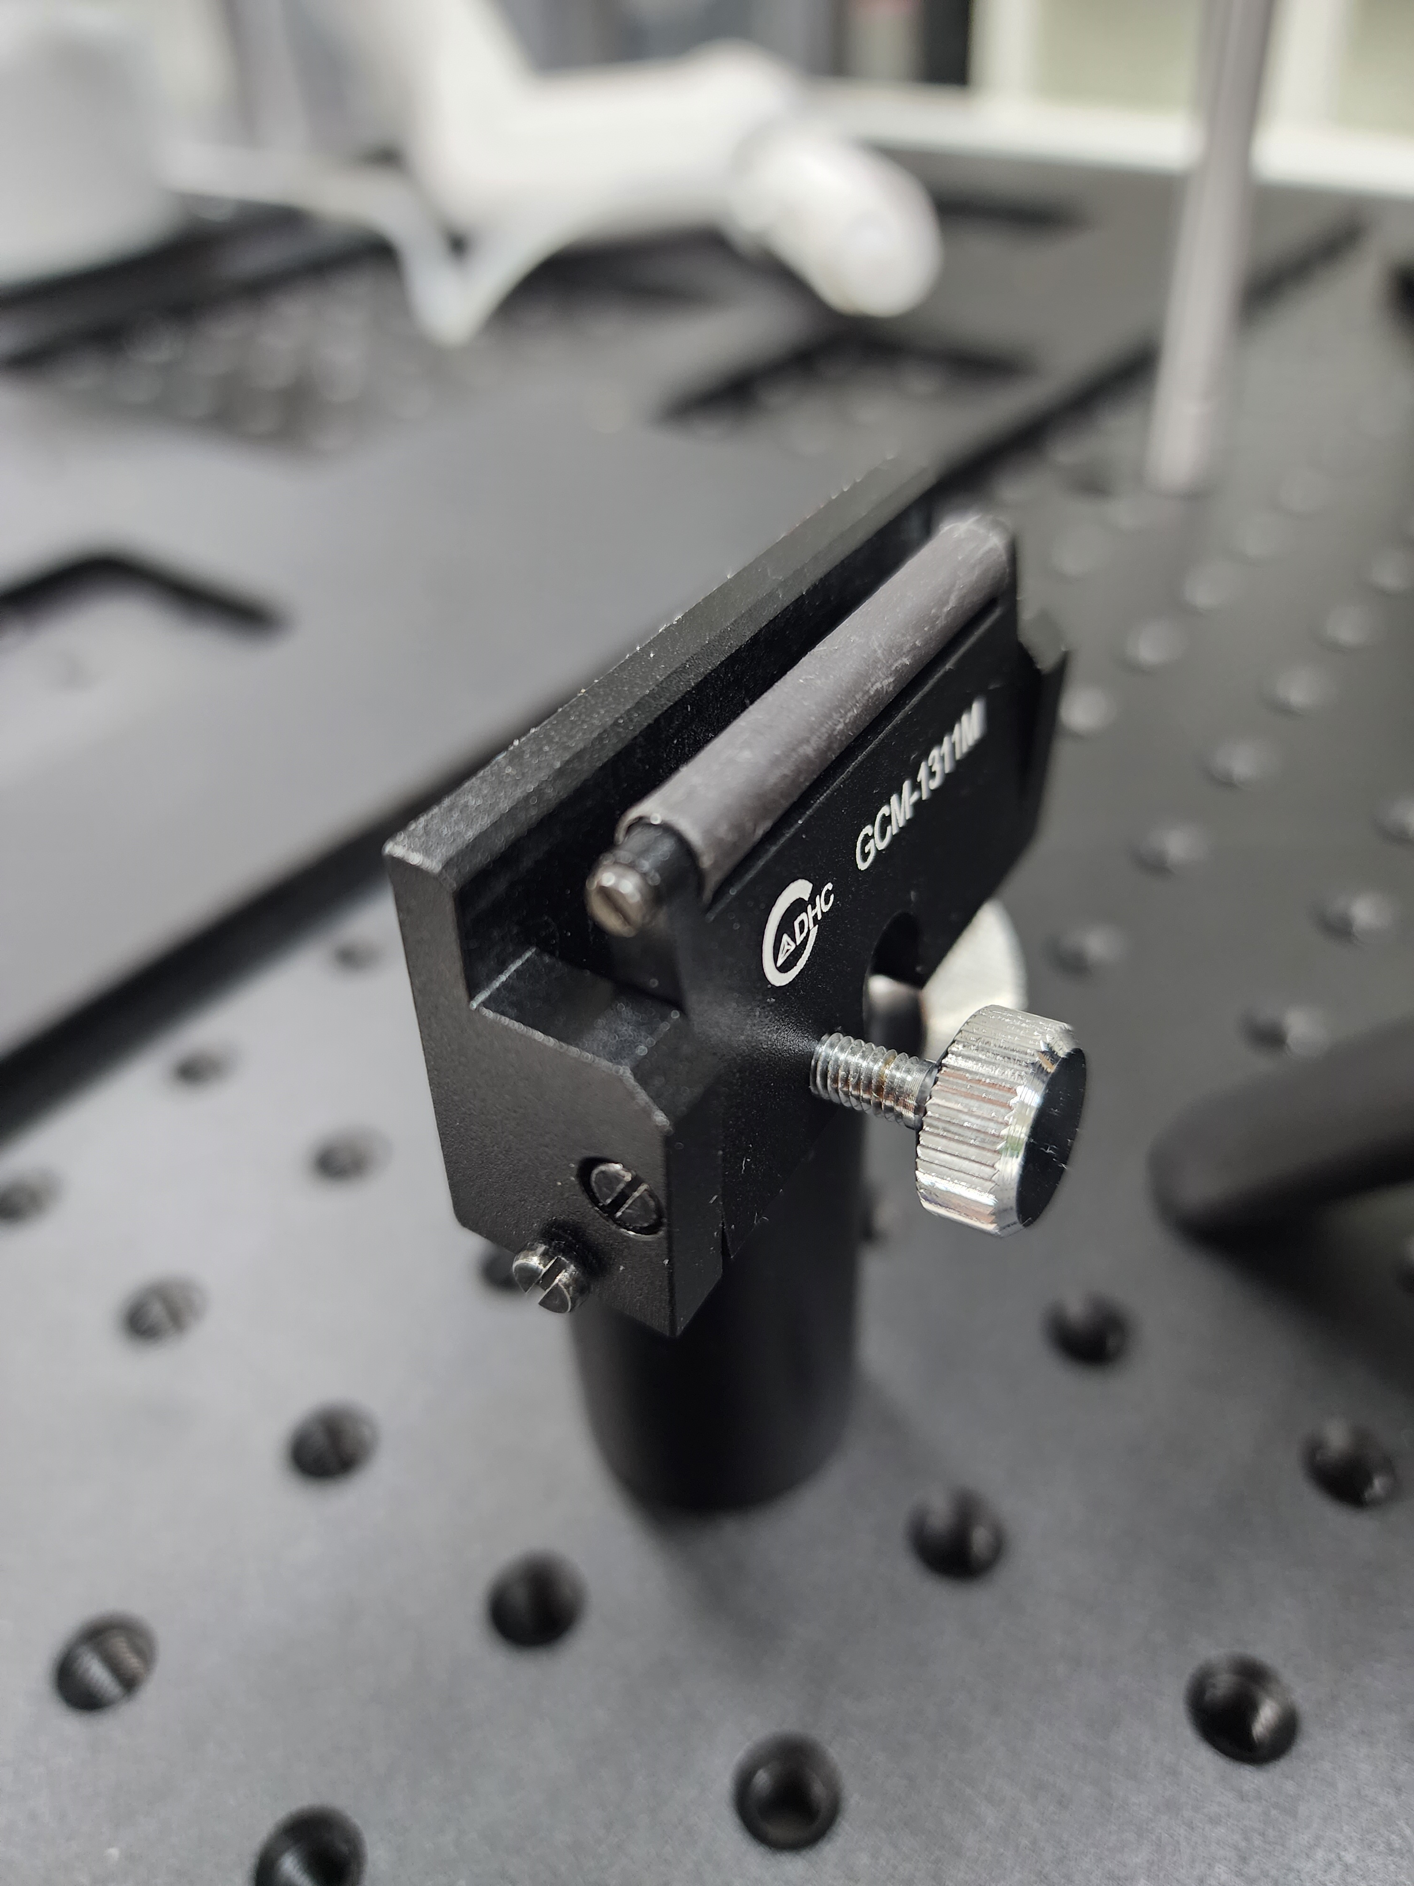
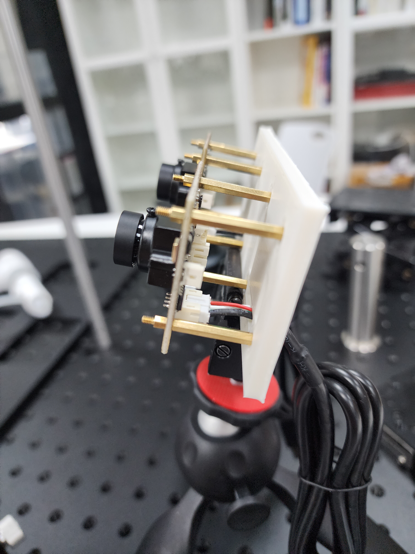
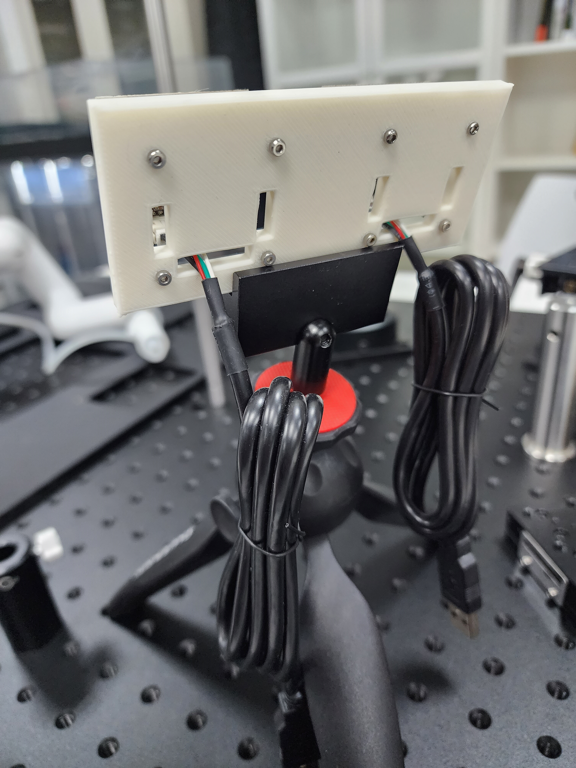
* 示例相机固定办法
Special thanks to Yiting He.

